Slide 1
Objectif
Créer un modèle de développement complet qui permet :
d’être fonctionnel à différentes échelles d’entreprises (scalable)
l’implémentation saine de l’automatisation des tests
l’implémentation saine de l’intelligence artificiel
de maturer vers le meilleur selon l’état actuel
de faire de la qualité holistique proactive incluant les facteurs collatéraux/capacité
dsef

Slide 2
Vision et positionnement
(SOUHAIT)

Slide 3
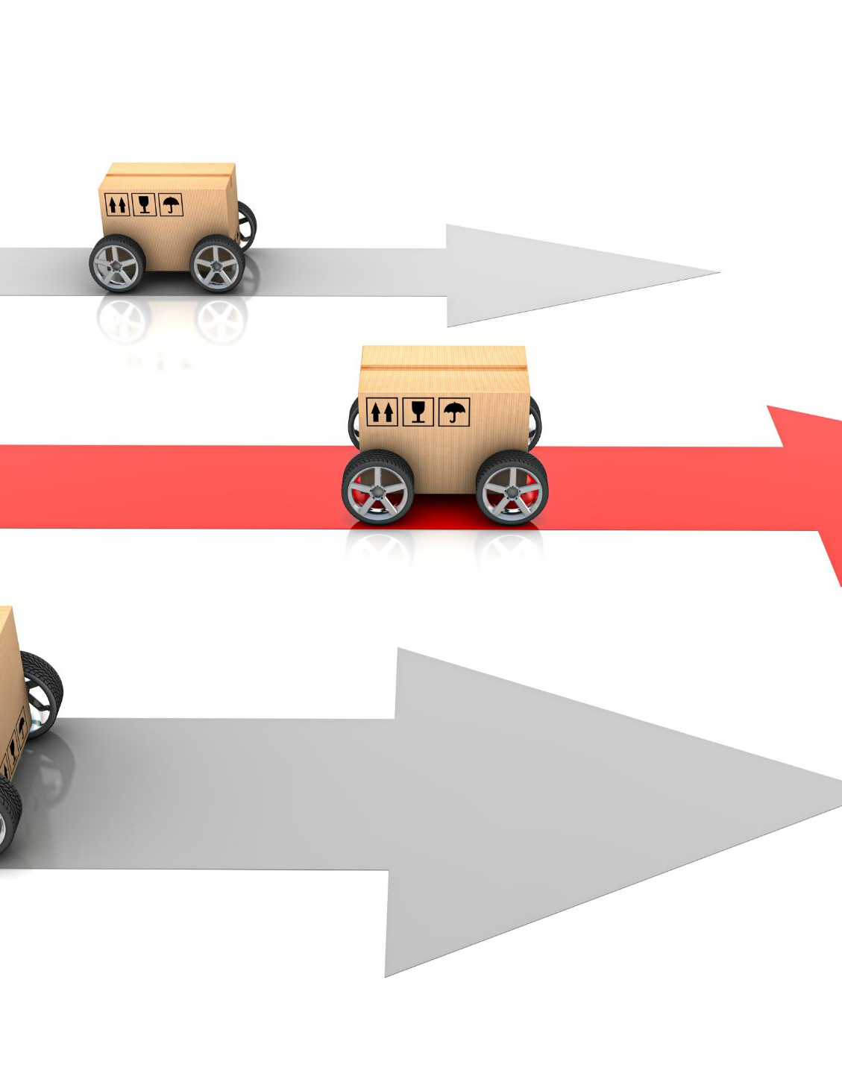
Specification-Driven Delivery : piloter la valeur, pas seulement le code
Livraison orientée valeur
  Le framework met l'accent sur la création de valeur au-delà du simple code fonctionnel dans le cycle de vie logiciel.
Rôle central des spécifications
  Les spécifications claires guident toutes les équipes, alignant produit, qualité, opérations et gestion.
Intégration et agnosticisme technologique
  Le modèle unifie Agile, SAFe, DevOps et tests holistiques.
IA et automatisation comme accélérateurs
  L'intelligence artificielle et l'automatisation assistent, mais la responsabilité et décision restent humaines.
Notes:
Le Specification-Driven Delivery Framework positionne la livraison logicielle comme un système global orienté valeur, et non comme une simple activité de développement. Historiquement, de nombreuses organisations ont confondu la production de code avec la création de valeur. Or, livrer du code fonctionnel ne garantit ni la satisfaction des utilisateurs, ni la durabilité du produit, ni la maîtrise des risques opérationnels. Le cœur de ce framework repose sur une idée simple mais structurante : les spécifications, entendues comme l’expression claire des besoins, des règles, des contraintes et des critères mesurables, constituent la source de vérité commune à l’ensemble du cycle de vie logiciel. Ces spécifications ne servent pas uniquement à guider les développeurs, mais également à aligner les équipes produit, qualité, opérations et gestion sur un même référentiel. En adoptant une approche « delivery » plutôt que strictement « development », le modèle couvre l’ensemble du SDLC, depuis la définition des besoins jusqu’à l’observation en production et la mesure des résultats. Cette vision permet de sortir d’une logique de validation ponctuelle pour entrer dans une logique de démonstration continue de la qualité et de la valeur. Le framework est volontairement agnostique des technologies et des outils : il peut s’appuyer sur Agile, SAFe, DevOps ou des pratiques de test holistique, sans les remplacer. Il les unifie dans un système cohérent où la qualité est mesurée, rendue visible et utilisée comme base de décision. L’intelligence artificielle et l’automatisation y jouent un rôle d’accélérateur, sous forme d’agents et de copilotes, mais jamais de décideurs. La responsabilité reste humaine, tandis que les spécifications guident l’exécution et la mesure. Cette approche vise à rendre les organisations capables de livrer à différentes vitesses, sans sacrifier la qualité ni accumuler de dette invisible.

Slide 4
Une évolution continue : du traditionnel à la qualité holistique
Modèle traditionnel rigoureux
  Le modèle traditionnel offre structure, prévisibilité et discipline documentaire, mais reste rigide avec un feedback tardif.
Valeurs Agiles
  Agile introduit vitesse, itération et collaboration pour mieux s’adapter aux changements et réduire les risques.
Alignement SAFe
  SAFe coordonne plusieurs équipes pour un alignement à l’échelle dans des contextes d’entreprise complexes.
Automatisation DevOps
  DevOps renforce l’automatisation, la continuité entre développement et opérations et accélère les livraisons.
Qualité et vision holistique
  La qualité holistique intègre shift-left, shift-right et observabilité pour une vision système complète.
Notes:
L’histoire récente du développement logiciel montre une progression constante des pratiques et des cadres méthodologiques. Le modèle traditionnel de type R&D ou cascade a apporté de la structure, de la prévisibilité et une forte discipline documentaire, mais au prix d’une rigidité élevée et d’un feedback tardif. L’Agile a ensuite introduit la vitesse, l’itération et la collaboration rapprochée, permettant aux équipes de mieux s’adapter aux changements et de réduire le risque fonctionnel. SAFe a répondu à un autre besoin : celui de coordonner plusieurs équipes et de créer un alignement à l’échelle, notamment dans des contextes d’entreprise complexes. DevOps, de son côté, a renforcé l’automatisation, la continuité entre développement et opérations, et la capacité à livrer plus fréquemment. Enfin, les approches de qualité et de test holistique ont mis en lumière l’importance du shift-left, du shift-right et de l’observabilité en production. Chacune de ces étapes a apporté une valeur réelle et répond à des problématiques spécifiques. Toutefois, prises isolément, elles restent fragmentées. Elles optimisent des parties du système sans toujours offrir une vision unifiée de la valeur, de la qualité et de la décision. Le Specification-Driven Delivery Framework ne cherche pas à remplacer ces approches, mais à les positionner correctement dans un modèle global. Il reconnaît que le traditionnel apporte la rigueur, qu’Agile apporte la cadence, que SAFe apporte l’alignement, que DevOps apporte l’automatisation et que la qualité holistique apporte la vision système. En les intégrant dans une même structure orientée spécifications et mesures, l’organisation peut capitaliser sur leurs forces tout en réduisant la complexité et les frictions entre équipes.

Slide 5

Pourquoi les approches actuelles restent insuffisantes isolément
Limites des indicateurs de livraison
  Le succès est souvent mesuré par la livraison plutôt que par l’impact réel sur les utilisateurs et le produit.
Fragmentation de la qualité
  La qualité est dispersée entre rôles et phases, causant frictions et responsabilités floues.
Complexité des frameworks à l’échelle
  Les frameworks complexes ralentissent la prise de décision et alourdissent les processus.
Besoin d’un système unifié
  Un système simple et robuste est nécessaire pour relier les pratiques et maintenir cohérence globale.
Notes:
Malgré la maturité croissante des pratiques Agile, SAFe et DevOps, de nombreuses organisations constatent encore des limites structurelles dans leur capacité à piloter la valeur et la qualité. La première limite concerne la mesure de la valeur réelle : trop souvent, le succès est évalué à travers des indicateurs de livraison, comme le respect du sprint ou du PI, plutôt que par l’impact réel sur les utilisateurs ou le produit. La seconde limite est la fragmentation de la qualité, répartie entre plusieurs rôles et moments du cycle de vie, ce qui entraîne des incompréhensions, des frictions et parfois une responsabilité floue. Une troisième limite est la complexité croissante des frameworks à l’échelle, qui peut alourdir les processus et ralentir la prise de décision. Enfin, la séparation implicite entre développement, qualité et opérations empêche une lecture globale de la réalité du produit en production. Ces limites ne signifient pas que les frameworks existants sont mauvais, mais qu’ils manquent d’une fondation commune permettant de les relier. Le besoin principal qui émerge est celui d’un système simple, robuste et scalable, capable de fonctionner à différentes vitesses et avec différents types d’équipes, tout en conservant une cohérence globale. Le Specification-Driven Delivery Framework répond à ce besoin en proposant une colonne vertébrale unique, basée sur des spécifications partagées et des mesures explicites, qui servent de lien entre les pratiques existantes et les décisions à prendre.

Slide 6

Simplifier, solidifier et scaler grâce aux spécifications
Simplification du flux de travail
  Réduire les modèles mentaux nécessaires avec un flux unique et lisible de bout en bout.
Solidification de la qualité
  Ancrer la qualité dans des critères mesurables plutôt que des validations subjectives.
Scalabilité organisationnelle
  Permettre la croissance sans complexité excessive pour équipes et périmètres fonctionnels.
Rôle central des spécifications
  Les spécifications définissent exigences et critères pour automatisation et décisions de livraison.
Notes:
Le Specification-Driven Delivery Framework repose sur trois objectifs structurants : simplifier, solidifier et scaler. Simplifier signifie réduire le nombre de modèles mentaux nécessaires pour comprendre comment le travail progresse, en adoptant un flow unique et lisible de bout en bout. Solidifier consiste à ancrer la qualité dans des éléments objectifs et mesurables, plutôt que dans des validations subjectives ou des gates rigides. Scaler, enfin, implique de permettre à l’organisation de croître en nombre d’équipes, en périmètre fonctionnel ou en cadence de livraison, sans exploser la complexité. Les spécifications jouent ici un rôle central. Elles définissent ce qui est attendu, ce qui est acceptable et ce qui doit être observé. Elles servent de base aux tests automatisés, aux métriques de qualité, aux tableaux de bord et, ultimement, aux décisions de livraison. En standardisant la manière dont les besoins sont exprimés et mesurés, le framework crée une fondation stable sur laquelle les pratiques Agile, SAFe et DevOps peuvent s’appuyer. Cette fondation est également essentielle pour accueillir l’automatisation et l’intelligence artificielle, qui nécessitent des données structurées et cohérentes pour être efficaces.

Slide 7
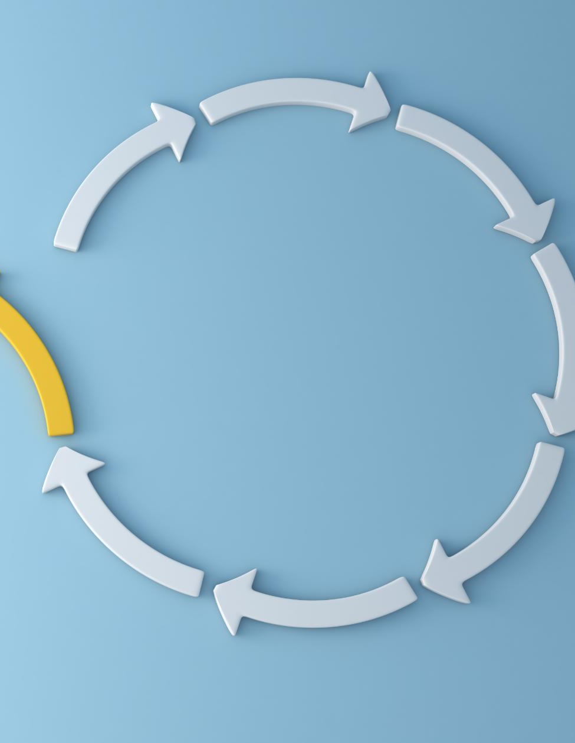
Un cycle de vie produit continu et mesurable
Phases du cycle continu
  Le cycle de vie produit comprend six phases : Définir, Planifier, Implémenter, Diffuser, Veiller et Mesurer, formant une boucle continue.
Intégration des pratiques modernes
  Agile, SAFe, DevOps et tests holistiques s’intègrent naturellement dans différentes phases du cycle pour améliorer la qualité et la valeur.
Apprentissage et amélioration continue
  Chaque phase alimente la suivante grâce aux données et apprentissages, créant un système d’apprentissage continu piloté par la réalité terrain.
Notes:
Le SDLC holistique proposé par le framework se compose de six phases interconnectées : Définir, Planifier, Implémenter, Diffuser, Veiller et Mesurer. Contrairement à une vision linéaire, ce cycle est conçu comme une boucle continue, où chaque phase alimente la suivante par des données et des apprentissages concrets. La phase Définir clarifie les besoins, les objectifs et les critères de succès. Planifier organise le travail et les priorités en tenant compte de la capacité réelle. Implémenter transforme les spécifications en solutions concrètes. Diffuser met ces solutions à disposition dans des environnements réels. Veiller observe le comportement du système et l’expérience utilisateur. Mesurer transforme ces observations en indicateurs exploitables. Cette structure permet d’intégrer naturellement les pratiques existantes : Agile et SAFe trouvent leur place dans la planification et l’implémentation, DevOps dans l’implémentation et la diffusion, et le test holistique dans la veille et la mesure. Le cycle devient ainsi un système d’apprentissage continu, où la qualité et la valeur sont pilotées par la réalité terrain.

Slide 8
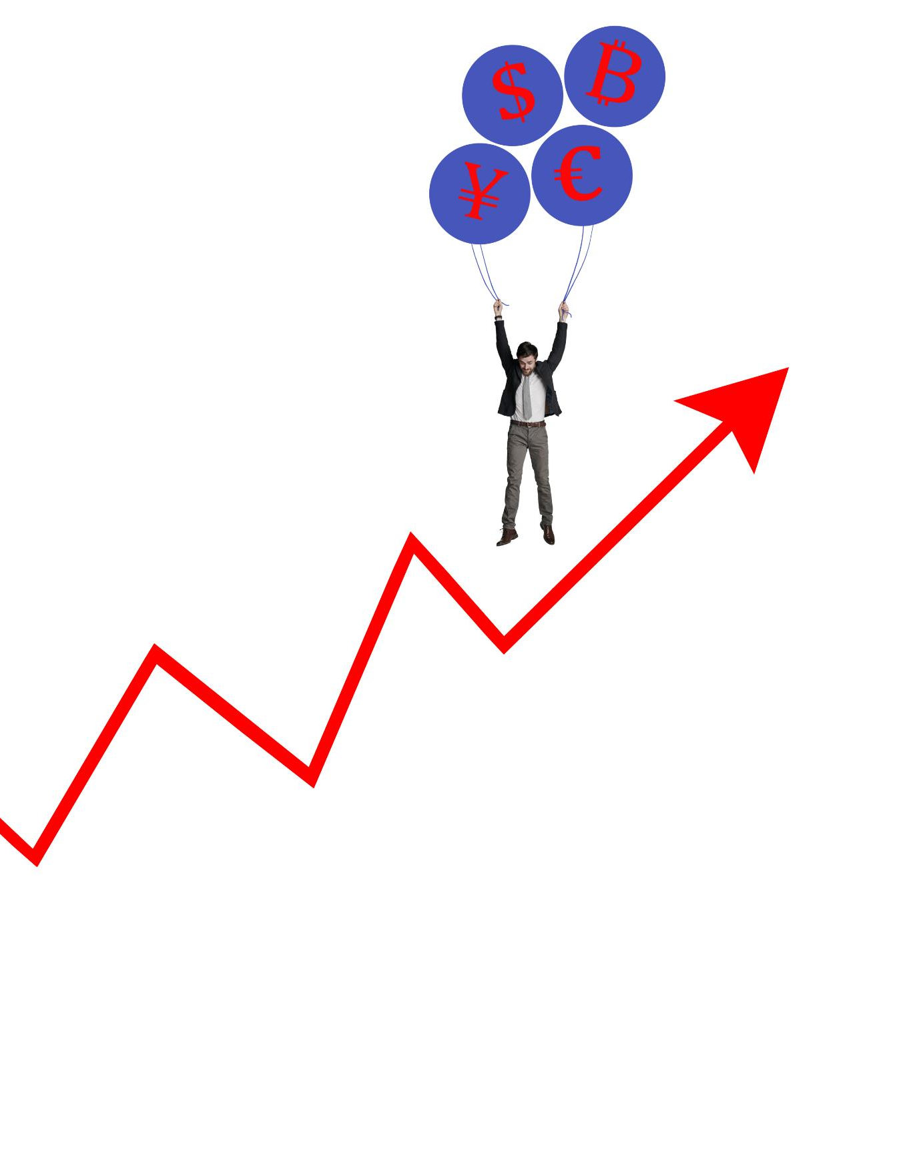
EPIC et STORY : dissocier valeur et progression
Définition de l’EPIC
  L’EPIC est une unité de valeur livrable, visible par l’utilisateur, évaluée par des critères INVEST et validée en production.
Rôle de la STORY
  La STORY est une unité de progression qui fait avancer l’implémentation vers l’EPIC sans être une valeur complète.
Avantages de la dissociation
  Séparer EPIC et STORY réduit la pression, améliore la qualité globale et base les décisions sur des résultats mesurés.
Notes:
Une distinction clé du framework réside dans la séparation claire entre EPIC et STORY. L’EPIC représente une unité de valeur livrable et perceptible par l’utilisateur final. Elle peut correspondre à une fonctionnalité, une correction de bug, une amélioration de performance ou une stabilisation critique. L’EPIC est évaluée selon des critères de type INVEST et validée par des résultats observables en production. La STORY, quant à elle, n’est pas une unité de valeur complète, mais une unité de progression. Elle sert à faire avancer l’implémentation vers l’objectif porté par l’EPIC. Cette dissociation permet de libérer les équipes d’une pression artificielle visant à rendre chaque story « livrable » ou « parfaite ». La qualité de base reste non négociable au niveau technique, mais la démonstration de la valeur est portée par l’EPIC. Ce modèle réduit les frustrations, améliore le réalisme des sprints et favorise une meilleure qualité globale, car les décisions sont prises sur la base de résultats mesurés plutôt que d’hypothèses.

Slide 9

Un flow d’implémentation simple et continu
Flow d’implémentation simplifié
  Le flow unique combine À faire, Préparer, Coder, Intégrer, Opérer, Collecter et Complété pour une gestion claire.
Intégration de la qualité continue
  Les étapes de codage et d’intégration incluent revues, tests automatisés et intégration continue pour garantir la qualité.
Collaboration multi-équipes
  Le modèle supporte Scrum, Kanban et SAFe, permettant à plusieurs équipes de travailler simultanément sur une même EPIC.
Collecte et exploitation des signaux
  La phase Collecter capture les signaux d’utilisation réels pour améliorer continuellement le produit en conditions proches de la production.
Notes:
La phase Implémenter est volontairement simplifiée en un flow unique et lisible : À faire, Préparer, Coder, Intégrer, Opérer, Collecter, Complété. Ce flow remplace avantageusement des modèles plus complexes en mettant l’accent sur les transformations réelles du travail. Préparer clarifie les spécifications et les critères. Coder et Intégrer incluent naturellement les revues, les tests automatisés et l’intégration continue. Opérer expose le résultat dans des conditions proches ou identiques à la production. Collecter capte les signaux pertinents issus de l’usage réel. Complété signifie que l’élément a suivi l’ensemble du flow sans bloquer artificiellement la progression. Ce modèle est compatible avec Scrum, Kanban et SAFe, et permet à plusieurs équipes de contribuer en parallèle à une même EPIC. La qualité n’est plus une étape finale, mais une propriété intégrée au flow.

Slide 10

De la validation à la qualimétrie
Qualité holistique continue
  La qualimétrie continue remplace les validations ponctuelles par une évaluation globale et permanente de la qualité.
Indicateurs clés agrégés
  Les indicateurs techniques, fonctionnels et opérationnels sont combinés pour refléter la performance et la stabilité du produit.
Décisions basées sur le risque
  Les décisions de livraison deviennent des choix informés de gestion du risque basés sur l’état réel du produit.
Transparence et alignement
  Cette approche favorise la transparence, réduit les conflits et aligne la qualité sur les objectifs business.
Notes:
La qualité holistique constitue l’un des piliers du framework. Elle ne repose plus sur des validations ponctuelles ou des décisions binaires, mais sur une qualimétrie continue. Cette qualimétrie agrège des indicateurs techniques, fonctionnels et opérationnels, tels que la performance, la fiabilité, la sécurité, l’expérience utilisateur et la stabilité en production. Le rôle de la qualité n’est plus de bloquer ou d’autoriser, mais de rendre visible l’état réel du produit par rapport aux standards définis. Les décisions de livraison deviennent alors des décisions de gestion du risque, prises en connaissance de cause par les responsables appropriés. Cette approche favorise la transparence, réduit les conflits entre équipes et aligne la qualité sur les objectifs business réels.

Slide 11
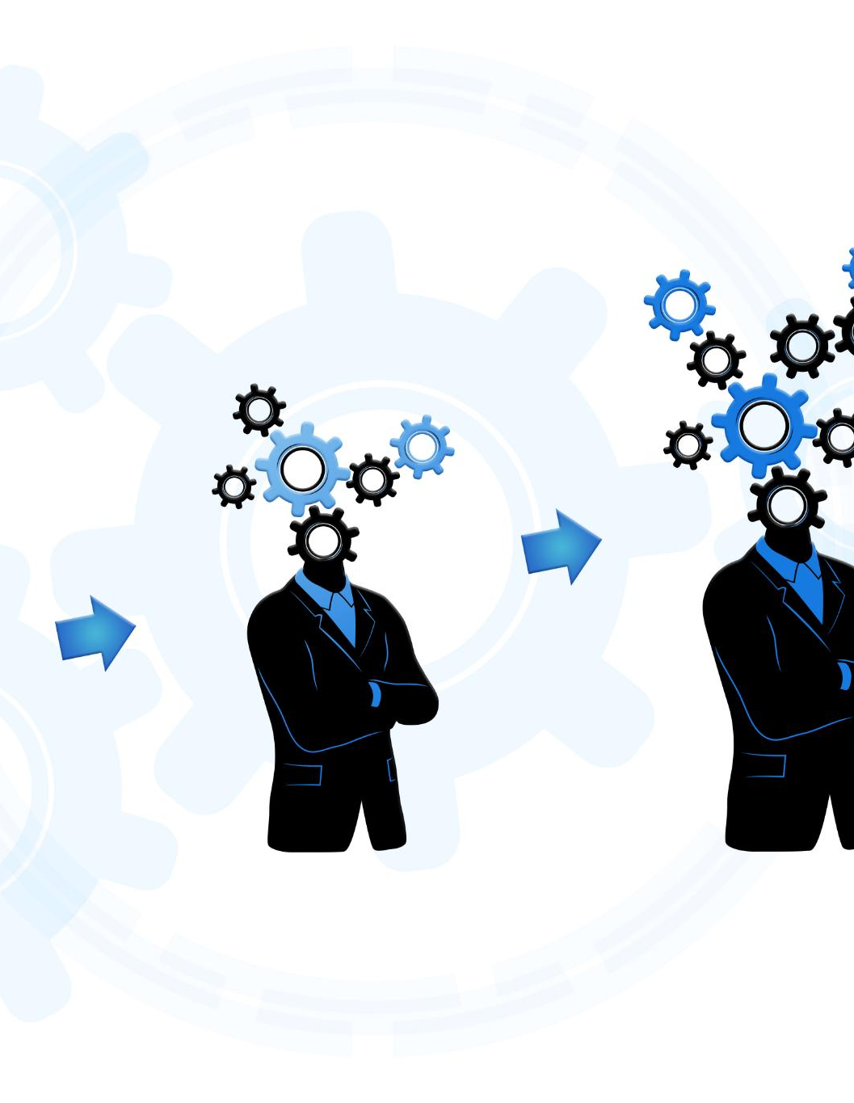
Des rôles simplifiés et complémentaires
Clarification des rôles clés
  Chaque phase du SDLC est dirigée par un manager dédié, garantissant une responsabilité claire et une meilleure organisation.
Responsabilités des équipes
  Les développeurs assurent la qualité du code, les QA valident la valeur EPIC, et les facilitateurs optimisent le flux de travail.
Vision intégrée orientée valeur
  Cette organisation conserve les principes SAFe et Agile tout en favorisant une approche plus intégrée et axée sur la valeur.
Notes:
Le framework s’appuie sur une clarification des rôles plutôt que sur leur multiplication. Chaque phase du SDLC est portée par un rôle manager clairement identifié : Product Manager pour Définir, Delivery Manager pour Planifier, Technical Manager pour Implémenter, Infrastructure Manager pour Diffuser, Reliability Manager pour Veiller et Analytics Manager pour Mesurer. Un Excellence Manager assure la cohérence globale. Au niveau des équipes, les développeurs portent la qualité du code et de l’intégration, les rôles QA évoluent vers une validation de la valeur EPIC et une analyse système, et les facilitateurs soutiennent le flow. Cette répartition permet de conserver l’essence des rôles SAFe et Agile tout en les adaptant à une vision plus intégrée et orientée valeur.

Slide 12

L’IA comme copilote, pas comme pilote
IA en soutien des équipes
  L’IA agit comme copilote, aidant à rédiger des spécifications, générer des tests et analyser les données sans prendre de décisions.
Responsabilité humaine
  Les humains conservent le contrôle des décisions, des priorités, des risques et des valeurs dans le cadre du projet.
Importance des données et spécifications
  Des spécifications structurées et des données fiables sont essentielles pour une utilisation efficace et sécurisée de l’IA.
Équilibre entre automatisation et maîtrise
  L’approche garantit que l’automatisation renforce le contrôle du système sans le fragiliser ni perdre la maîtrise humaine.
Notes:
Dans le Specification-Driven Delivery Framework, l’intelligence artificielle est positionnée comme un ensemble d’agents et de copilotes au service des équipes. Elle peut assister la rédaction de spécifications, la génération de tests, l’analyse des métriques ou la détection d’anomalies. Toutefois, elle ne pilote ni les décisions ni les priorités. Les humains restent responsables de la valeur, des risques et des arbitrages. Cette posture évite les dérives associées à une approche « AI-driven » et garantit que l’automatisation renforce la maîtrise du système plutôt que de la fragiliser. Les spécifications structurées et les données de qualité constituent la condition préalable à une utilisation efficace et sécurisée de l’IA.

Slide 13
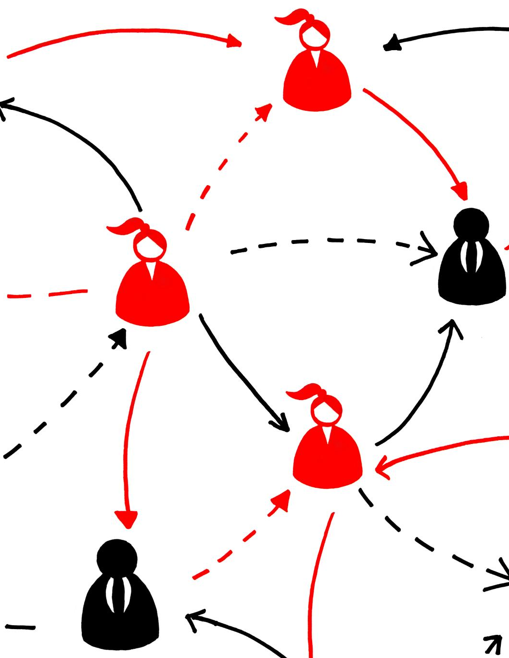
Un seul modèle, plusieurs vitesses
Adaptation aux contextes variés
  Le framework fonctionne dans divers contextes, incluant équipes produit et opérations Kanban, adaptant ainsi leur rythme.
Collaboration multi-équipes
  Une EPIC mobilise plusieurs équipes simultanément, chacune contribuant par des stories ou actions spécifiques.
Rythmes flexibles
  Les équipes delivery utilisent des sprints ou PI, tandis que les équipes ops privilégient un flux continu, le modèle reste identique.
Scalabilité cohérente
  Cette flexibilité permet de scaler l’organisation sans créer de sous-systèmes incohérents ni multiplier les frameworks.
Notes:
Le framework est conçu pour fonctionner dans des contextes variés, allant d’équipes produit orientées fonctionnalités à des équipes de stabilisation en mode Kanban ou opérations. Une même EPIC peut mobiliser plusieurs équipes en parallèle, chacune contribuant par des stories ou des actions spécifiques. Les équipes orientées delivery peuvent s’appuyer sur des cadences de type sprint ou PI, tandis que les équipes ops privilégient un flux continu. Le modèle reste identique, seul le rythme change. Cette flexibilité permet de scaler l’organisation sans créer de sous-systèmes incohérents ou de multiplier les frameworks.

Slide 14
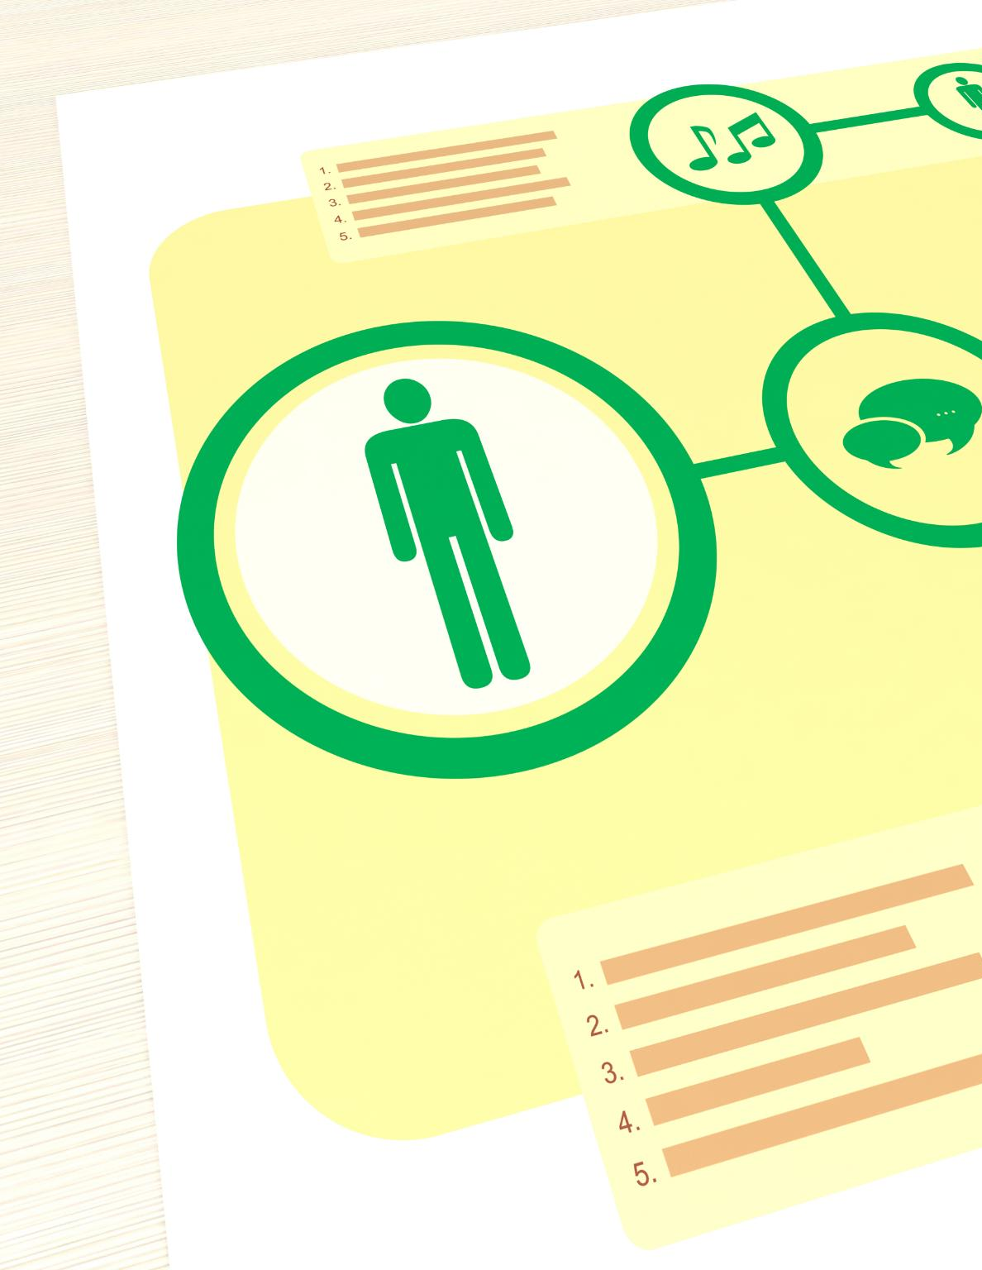
Vers une excellence durable en delivery logiciel
Cadre intégratif moderne
  Le framework unifie Agile, SAFe, DevOps et qualité holistique pour une livraison logicielle efficace et continue.
Amélioration continue et mesurable
  Le pilotage basé sur des spécifications partagées et mesures explicites facilite la prise de décision et la scalabilité.
Automatisation et responsabilité humaine
  Le cadre intègre l’automatisation et l’intelligence artificielle tout en assurant une responsabilité humaine claire.
Notes:
Le Specification-Driven Delivery Framework propose une synthèse pragmatique et moderne des meilleures pratiques existantes. En unifiant Agile, SAFe, DevOps et la qualité holistique autour de spécifications partagées et de mesures explicites, il permet de piloter la valeur de manière continue et réaliste. Les organisations gagnent en lisibilité, en qualité, en capacité de décision et en scalabilité, sans renier leurs investissements actuels. La qualité devient un tableau de bord plutôt qu’une barrière, et la livraison un processus d’apprentissage plutôt qu’un objectif figé. Ce cadre constitue une fondation solide pour intégrer l’automatisation et l’intelligence artificielle de façon responsable, tout en conservant une responsabilité humaine claire. Il offre ainsi une voie crédible vers une excellence durable en delivery logiciel.

Slide 15
Le problème en résumé
On construit trop vite et on découvre trop tard
La qualité est focussée sur les tests plutôt que sur la définition
Le client révèle ce qui aurait dû être connu plus tôt
Les processus sont trop lourds, incohérents ou réactif sur les ressources plutôt que sur les solutions racines
On implémente des solutions sans capacité (incluant l’utilisation)
On a tous une définition de la qualité et des standards de la qualité différentes
On utilise les mêmes termes pour des utilisations différentes
Agile prêtent faire de la qualité, mais sépare QA de Agile… Agile met un mur à la qualité et repousse tout ce qui vient de la qualité (QA, QM…) donc Agile impose une séparation entre qualité et Agile comme étant deux entités séparées
Les développeurs s’appui sur les QA pour approuver/savoir si leur travail est de qualité
Les QA sont dans l’équipe d’implémentation
On tente d’injecter ou imposer la qualité quand elle doit seulement être là en tant que mesure et niveau du standard établi (entente, mesure et attente)

